Slide 1
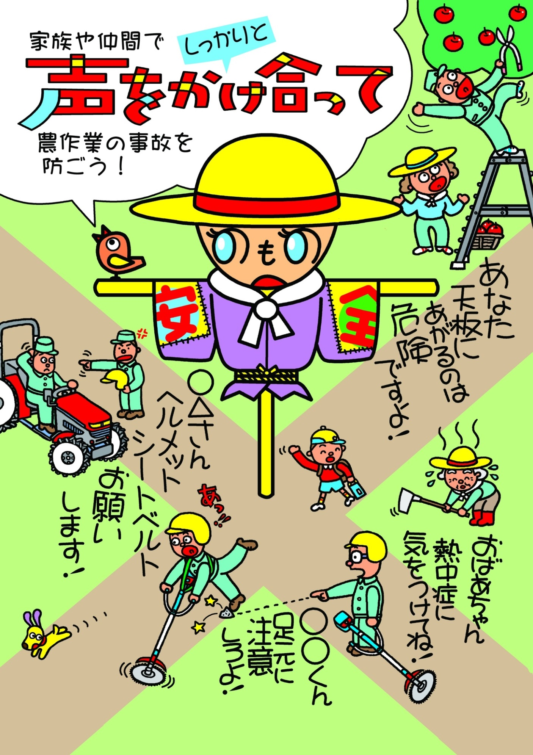
２０１７春の農作業安全運動
○○県農業機械士協議会
※イラストはH28「農作業安全ポスターデザインコンテスト」日本農業新聞賞（奈良県大村泰久さん）の作品です。

Slide 2
農作業で死なないで！！
農業では多くの事故が起きていて、死者数は建設業とほぼ同じです！働いている一人当たりでは業界最悪レベルです！！

Slide 3
農作業で死なないで！！
農業では多くの事故が起きていて、死者数は建設業とほぼ同じです！働いている一人当たりでは業界最悪レベルです！！

Slide 4
このチラシは、農作業安全「リスクカルテ」素材集のスライドで作成しています。この他にも、農作業安全「リスクカルテ」素材集には多くのスライドが収納されており、必要に応じて多様な使い方ができます。
農業では多くの事故が起きていて、死者数は建設業とほぼ同じです！
働いている一人当たりでは業界最悪レベルです！！
農作業で死なないで！！

